Slide 1
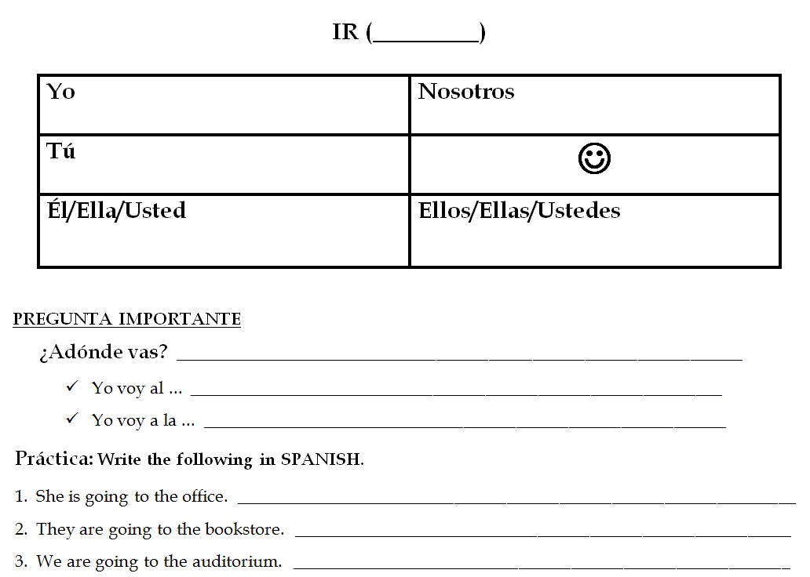
To go
voy
vamos
vas
va
van
To where are you going?
I am going to …(masculine place).
I am going to …(feminine place).
Ella va a la oficina.
Ellos van a la librería.
Nosotros vamos al auditorio.

